Slide 1



Slide 2
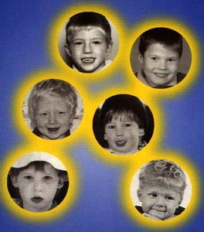

Slide 3
Definiţie
Sindromul Di George sau sindromul Velo cardio facial este definit prin:
- anomalii cardiace
- anomalii faciale
- hipoplazie timică
- anomalii ale palatului
-hipocalcemie

Slide 4
Incidenţă
Estimările actuale ale SVCF (confirmat prin tehnici moleculare) sunt cuprinse între 1:2000 şi 1:4000 nn, fiind astfel una din cele mai frecvente boli cromozomiale, încă puţin diagnosticată în practica medicală.
SVCF este cel mai frecvent sindrom asociat cu depicătură palatină (8% din copiii cu DP) sau cu malformaţii cardiace (5% din nou-născuţii cu anomalii cardiace, 40% din tetralogiile Fallot).

Slide 5
Genetică
Etiologia sindromului DGS este heterogenă şi include diferite anomalii cromozomiale: 83% din pacienţi au o deleţie a regiunii DGS1 de pe cromozomul 22q11, de mărime variabilă, însă nu există nici o corelaţie între mărimea deleţiei şi fenotip.
Deleţia 22q11.2 s-a identificat la pacienţii cu anomalii cardiace congenitale izolate, sporadice, fără altă simptomatologie tipică VCFS. Există şi alte anomalii cromozomiale asociate cu fenotipul DiGeorge sau asemănător acestuia: deleţia cromozomului 10p, duplicaţia cromozomului 9q.

Slide 6
Manifestări clinice
Malformaţiile cardiace sunt frecvente în SVCF (75-80%) şi reprezintă deseori primul semn de diagnostic. Prezenţa lor nu este însă obligatorie iar gravitatea lor este diferită. Cel mai frecvent se întâlnesc : tetralogia Fallot, arc aortic întrerupt, defect septal ventricular, stenoză/atrezie de pulmonară şi trunchi arterial.

Slide 7
Dismorfia cranio-facială nu este totdeauna evidentă la sugari şi devine mai pronunţată o dată cu creşterea vârstei: microcefalie, faţa lungă, uneori asimetrică (la plâns) sau flască, prezintă ariile malare şterse, nasul lung şi proeminent, retrognatism.
Anomaliile palatului sunt frecvente (60-85%) de la despicătură palatină evidentă şi până la integritate structurală a palatului dar cu grade diferite de insuficienţă velofaringiană, ce determină refluarea lichidelor pe nas în timpul sugerii, înghiţitului, precum şi vorbirea nasonală.

Slide 8
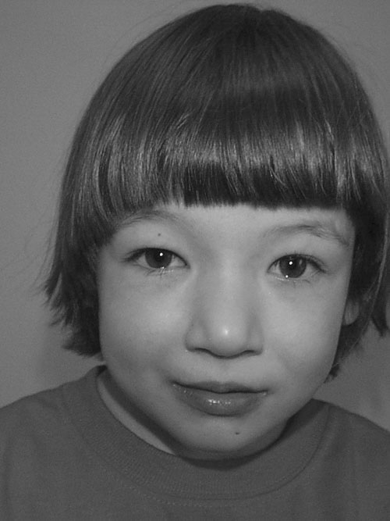

Slide 9
Anomalii endocrine şi imunologice:
- hipocalcemia neonatală (manifestă prin convulsii, tremor, rigiditate), consecinţa unui hipoparatiroidism congenital, poate fi cel mai precoce şi unicul semn la sugar în formele medii de SVCF.
-aplazia timică (şi secundar marea susceptibilitate la infecţii grave, letale) în 10% din cazuri, mai ales la sugari şi la copii mici. Aceasta impune o evaluare imunologică atentă a copiilor suspecţi de SVCF.

Slide 10
În SVCF se mai întâlnesc: statura mică (33%), anomalii musculo-scheletice (60%), anomalii uro-genitale (10%), anomalii neurologice.
Dezvoltarea psihomotorie şi în special dezvoltarea limbajului este întârziată. Un retard mintal uşor sau moderat este prezent la 40% restul având dificultăţi şcolare importante. Copiii cu SVCF pot avea tulburări de comportament variabile, de la timid şi închis în sine până la neinhibat şi hiperactiv, iar la 10-22% din adolescenţii şi adulţii cu SVCF se întâlnesc tulburări psihiatrice majore.

Slide 11
Diagnostic
Diagnosticul clinic de SVCF nu este uşor deoarece sindromul prezintă un spectru larg şi variabil de manifestări fenotipice; pacienţii pot manifesta forma gravă, deseori letală (datorită malformaţiilor cardiace şi/sau deficienţelor imune), fenotipuri intermediare (ca în SVCF clasic) sau numai tulburări uşoare de dezvoltare şi anomalii faciale subtile sau vorbire hipernazală cu hipoparatiroidism tranzitoriu. Un alt element ce trebuie subliniat este faptul că unele caractere clasice ale VCFS sunt dependente de vârstă (aspectul facial tipic poate să nu fie evident în primul an de viaţă, tulburările de vorbire sau învăţare se observă mai târziu; vârful nasului lat/bulbos este evident la tineri şi la adulţi).

Slide 12
Tratament
Nu există nici un element predictiv valabil al expresiei şi evoluţiei clinice dar există posibilităţi eficace de intervenţie chirurgicală, psihologică sau educaţională care pot corecta multe din manifestările bolii.

Slide 13
Evoluţie şi prognostic
Circa 8% din pacienţi decedează, de obicei în primele 6 luni, în special prin malformaţii cardiace sau din cauza deficitelor imune severe.
Un procent variabil din pacienţi au un retard mental uşor dar majoritatea prezintă dificultăţi de învăţare.

Slide 14
Sfatul genetic
Riscul de recurenţă este nesemnificativ în microdeleţiile de novo ; în schimb prezenţa deleţiei la unul din părinţi face ca riscul de recurenţă să fie de 50%.

Slide 15
Bibliografie
Mircea Covic, Genetică Medicală, Iaşi 2004
www.emedicine.com
www.genetics.com

Slide 16

